Slide 1

Les tarifs de l’électricité au Sénégal
Réunion ASDEA ADEA
18 janvier 2018

Slide 2
La Commission de Régulation du Secteur de l’Electricité (CRSE) :
Dans des activités à caractère monopolistique les tarifs applicables sont régulés
Chargée de la régulation des activités de production, de transport, de distribution et de vente de l’énergie électrique au Sénégal.
détermine la structure et la composition des tarifs applicables par les entreprises titulaires de Licence ou de Concession .
Autorise les niveaux de revenu jugés suffisants pour permettre aux opérateurs, d’obtenir un taux de rentabilité normal .

Slide 3
PRINCIPES DE LA REGULATION
Elaboration des conditions tarifaires pour chaque période tarifaire (3 ans).
Détermination d’un Revenu Maximum Autorisé (RMA) chaque année.
La régulation des tarifs au Sénégal est basée sur le principe de la régulation par les plafonds de prix, price-cap, (IPC-X)
Le principe est appliqué aux revenus
Elaboration des conditions tarifaires pour chaque période tarifaire (5 ans).
SENELEC
Détermination des tarifs plafonds applicables
Le principe est appliqué à un panier de prix
Concessionnaire d’Electrification Rurale (CER)

Slide 4
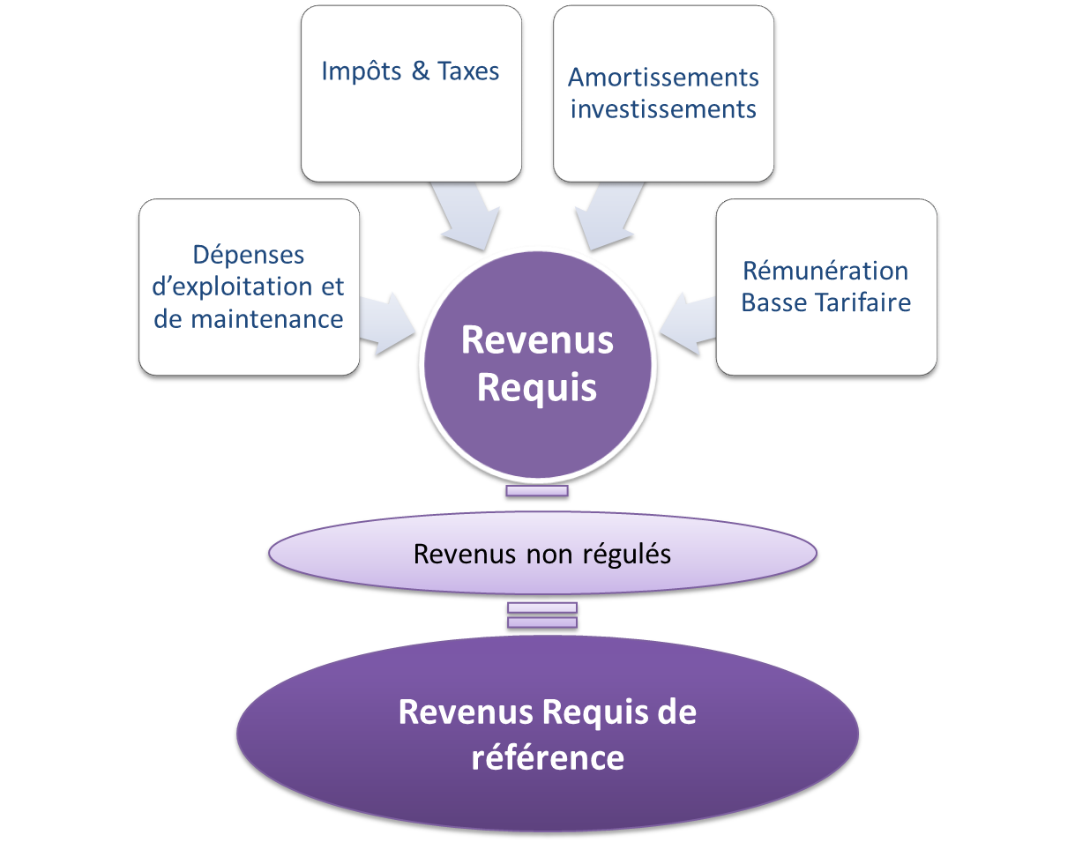
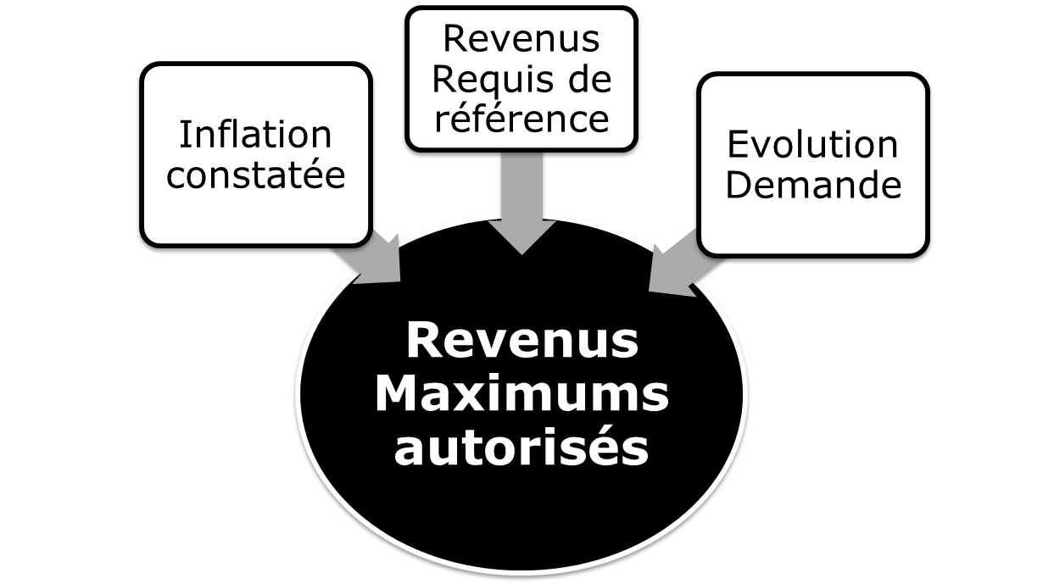
PRINCIPES DE LA REGULATION
Revenus régulés requis : Revenus maximum nécessaires pour couvrir, avec la demande anticipée, les charges d’exploitation projetées, incluant les impôts et taxes et les amortissements des investissements prévus et la rémunération de la base tarifaire.

Slide 5
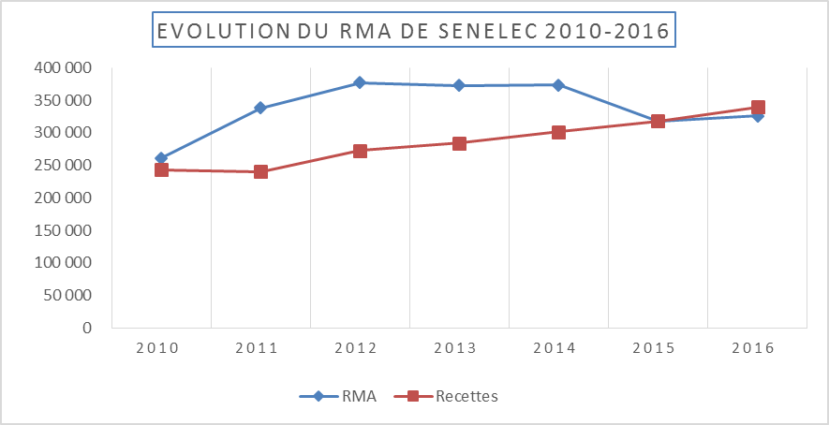
PRINCIPES DE LA REGULATION
RMA de Senelec 2010-2016
RMA supérieure aux recettes entre 2010 et 2014
Maintien des prix de vente au détail (politique tarifaire)
382 milliards de compensation versés par le Gouvernement entre 2010-2014 pour éviter une augmentation des tarifs,
Baisse du RMA depuis 2013 avec la baisse des prix des combustibles
Augmentation des recettes (croissance de la demande )
Equilibre RMA/Recettes en 2015

Slide 6
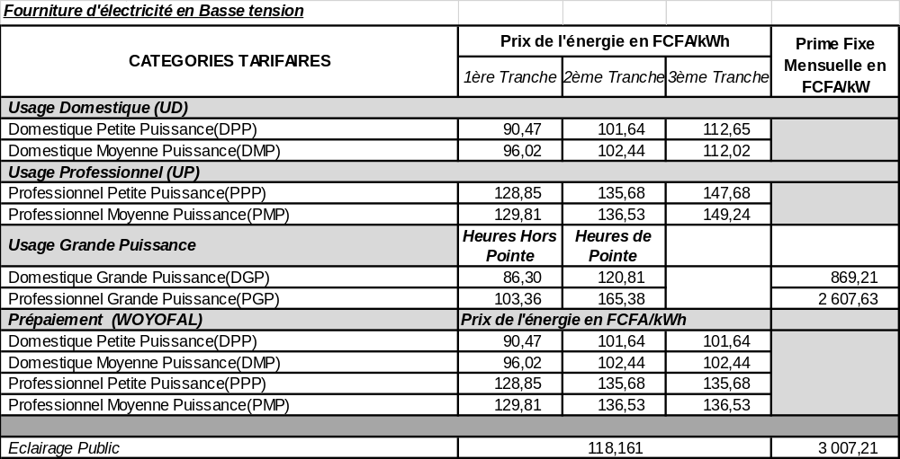
TARIFS EN VIGUEUR (Senelec)

Slide 7
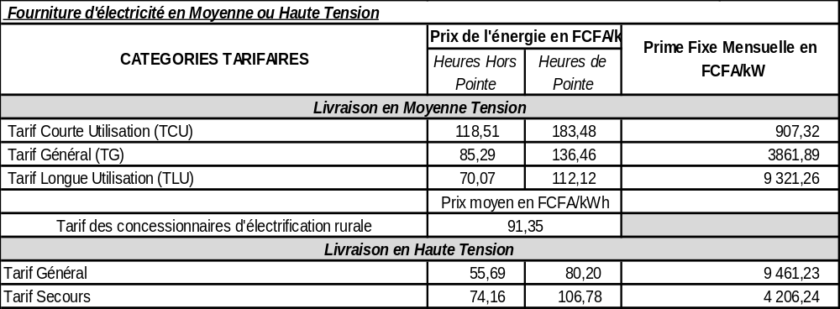
TARIFS EN VIGUEUR (Senelec)

Slide 8
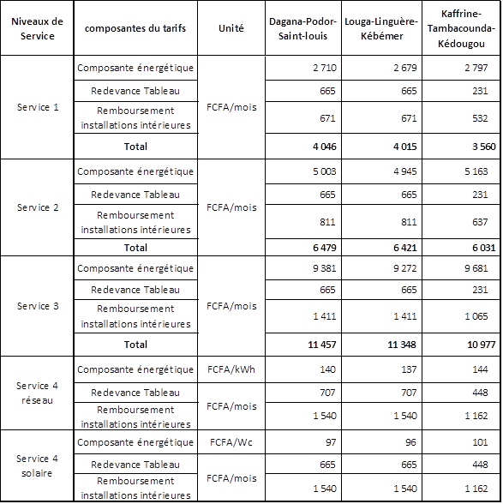
TARIFS EN VIGUEUR (CER)

Slide 9
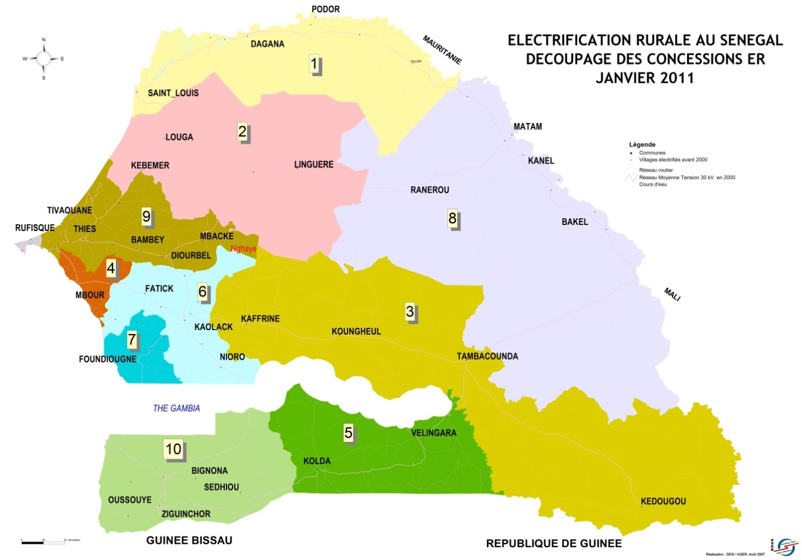
PERSPECTIVES

